Slide 1
Arquitetura e Organização de Computadores
Parte 3

Slide 2
O que é o NEANDER
O Neander é um simulador de um processador.

Slide 3
Características do NEANDER
O computador Neander tem as seguintes características:
Largura de dados e endereço de 8bits;
Dados representados em complemento de dois
1 acumulador de 8 bits (AC)
1 apontador de programa de 8bits (PC)
1 registrador de estado com 2 códigos de condição: Negativo (N) e Zero (Z).

Slide 4
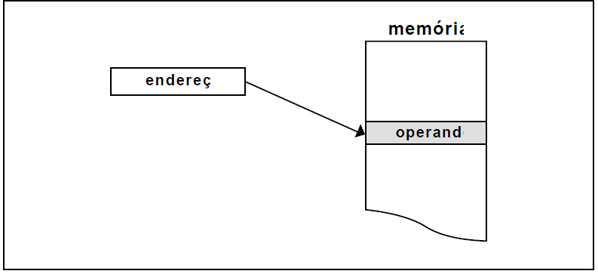
Modos de Endeçamento do NEANDER
No modo de endereçamento direto, a palavra que segue o código da instrução contém, nas instruções de manipulação de dados, o endereço de memória do operando.

Slide 5
Modo direto
Instrução
COp
End
Operando
Memória

Slide 6
Modo direto
Campo de endereço contém o endereço efetivo do operando
Só uma referência à memória é feita
Espaço de endereçamento limitado

Slide 7
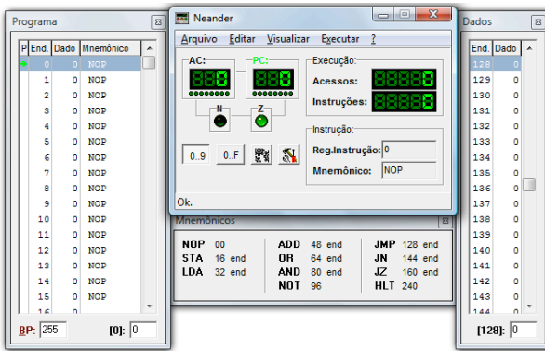
Interface do Neander

Slide 8
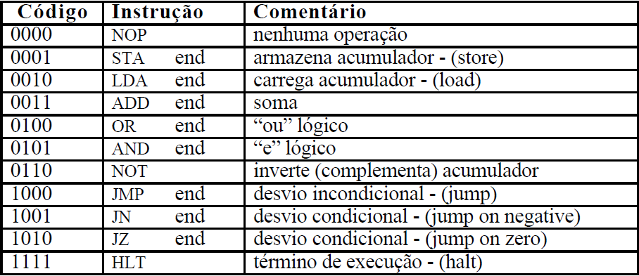
Conjunto de Instruções do Neander

Slide 9
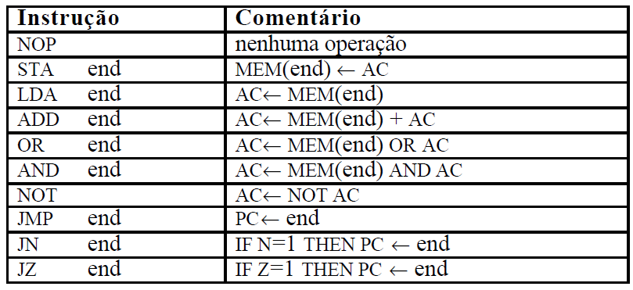
Ações Executadas
AC é o acumulador. MEM (end) significa conteúdo da posição end de memória, N e Z são os códigos de condição e ← representa uma atribuição.

Slide 10
Exemplo 1 - Neander
Um programa que realiza a soma de 3 posições consecutivas da memória e armazena o resultado numa quarta posição. Inicialmente, devem ser escolhidas a área de dados e a área de programa, ou seja, a localização das instruções e dados na memória. Não existem critérios para essa escolha.

Slide 11
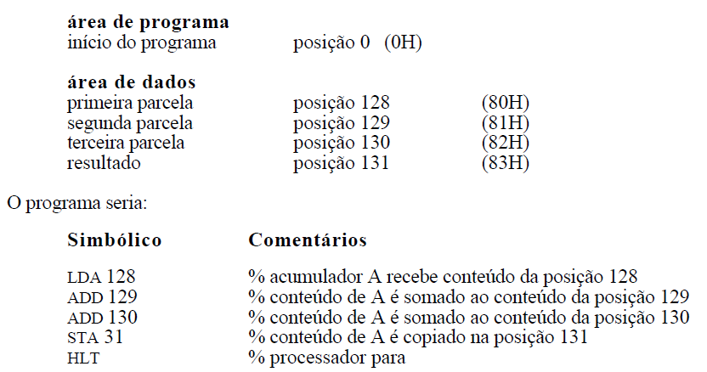
Exemplo - Neander

Slide 12
Exemplo 2 - Neander
Crie um programa no Neander que carregue as posições de memória 128, 129, 130, 131 e 132 com a constante 08.

Slide 13
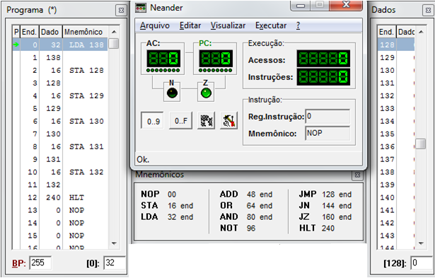
Exemplo 2 Implementação no Neander

Slide 14
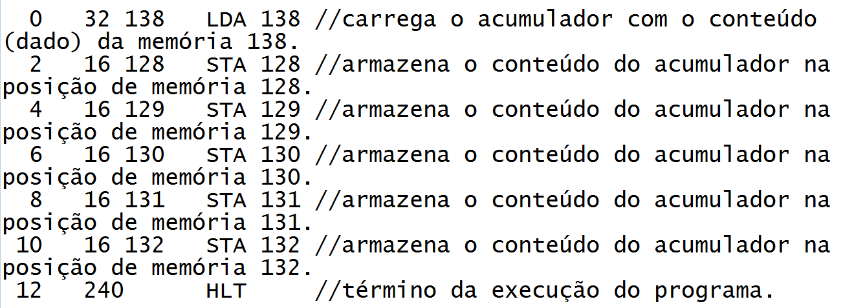
Exemplo 2 – R Resolução no Neander

Slide 15
Exemplo 3 - Neander
Construa um programa que subtraia a posição de memória 128 da 129 e coloque o resultado na posição 130.

Slide 16
Exemplo 3 - Neander
Construa um programa que subtraia a posição de memória 128 da 129 e coloque o resultado na posição 130.

Slide 17
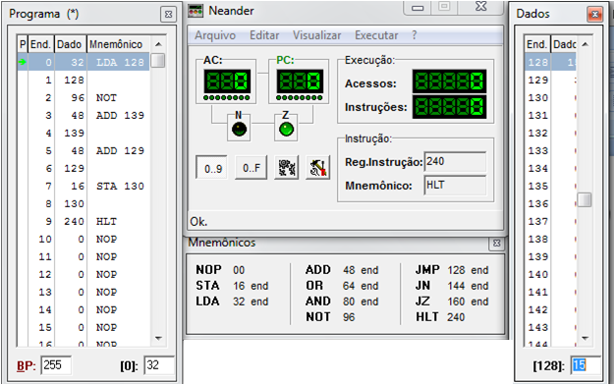
Exemplo 3 - Neander

Slide 18
Exemplo 3 – Resolução Neander
0 32 128 LDA 128 // carrega o acumulador com o dado contido na posição de memória 128 que deverá ser subtraída.
2 96 NOT // inverte os bits no acumulador (primeiro passo do complemento de 2).
3 48 139 ADD 139 // adiciona a constante 1, presente na posição de memória 139 (segundo e último passo do complemento de 2).
5 48 129 ADD 129 // adiciona o conteúdo da posição de memória 129 ao resultado do acumulador (número negativo da posição
// de memória 128).
7 16 130 STA 130 // armazena o resultado da operação do acumulador na posição de memória 130.
9 240 HLT // término da execução do programa.

